Slide 1
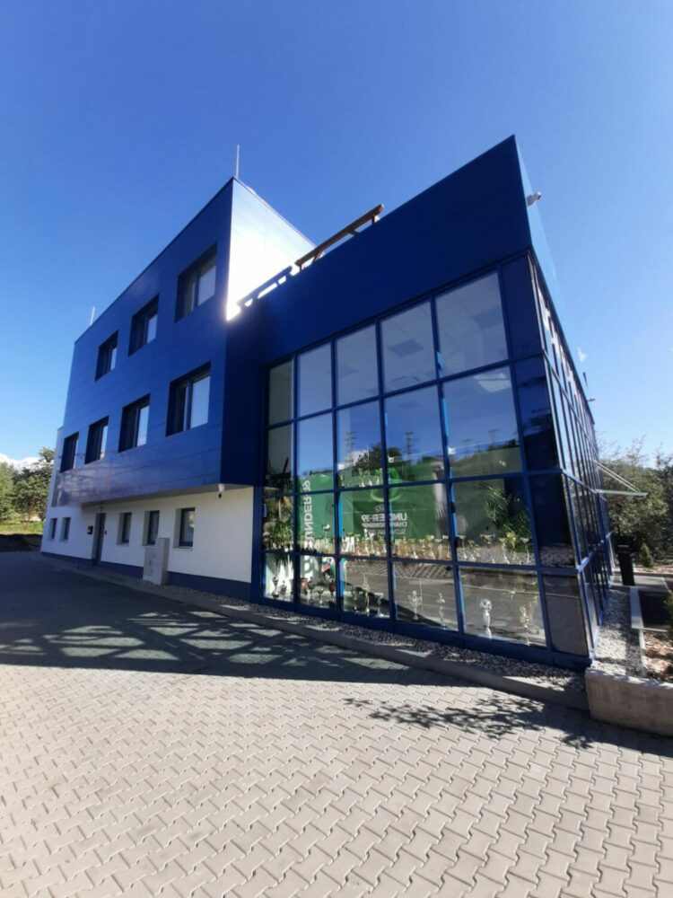

INFORMAČNÝ SEMINÁR
k výzve zameranej na podporu energetickej efektívnosti
a využívania OZE vo verejných budovách pre projekty integrovaných územných investícií
február 2025

Slide 2
Výzva na podporu energetickej efektívnosti a využívania OZE vo verejných budovách
PSK-SIEA-007-2024-ITI-EFRR
Cieľom výzvy je zlepšovanie energetickej hospodárnosti a obnovy verejných budov a podpora využívania OZE vrátane zariadení, ktoré sú súčasťou systému zásobovania energiou verejných budov
Dátum vyhlásenia: 13.1.2025
Typ výzvy: otvorená

Slide 3
Financovanie projektu
Žiadateľ je oprávnený v rámci výzvy podať viacero ŽoNFP, každú s odlišným predmetom projektu.
Miera spolufinancovania (intenzita pomoci)
Kategorizácia oprávnených žiadateľov výzvy podľa miery príspevku | Región | Opatrenie | Miera príspevku zo zdrojov P SK v % (NFP) |  | Miera spolu- financovania zo zdrojov prijímateľa v %
 |  |  | EFRR | ŠR
Subjekty územnej samosprávy (obce, vyššie územné celky a nimi zriadené rozpočtové organizácie a príspevkové organizácie) | všetky kraje okrem Bratislavského | 2.1.2 | 85 | 15 | 0
 |  | 2.2.2 | 85 | 15 | 0
 | Bratislavský kraj | 2.1.2 | 40 | 60 | 0
 |  | 2.2.2 | 40 | 60 | 0

Slide 4
Súbor podmienok, ktorých splnenie je nevyhnutným predpokladom na schválenie ŽoNFP
PPP č.1 Právna forma
- oprávnenými žiadateľmi sú subjekty územnej samosprávy, konkrétne: obce, mestá, vyššie územné celky a nimi zriadené rozpočtové organizácie a príspevkové organizácie
- oprávnený žiadateľ v ŽoNFP musí byť zhodný s oprávneným žiadateľom uvedeným v projektovom zámere IÚI, ktorý bol schválený príslušnou Radou partnerstva alebo Kooperačnou radou UMR
Podmienky poskytnutia príspevku

Slide 5
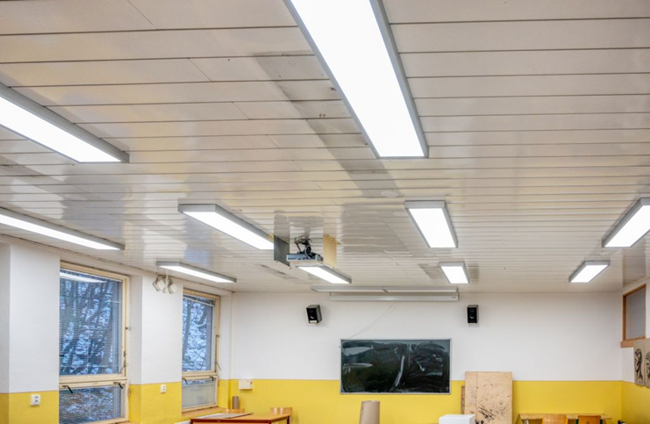
Podmienky poskytnutia príspevku
PPP č.2 Podmienka zákazu vedenia výkonu rozhodnutia voči žiadateľovi
voči žiadateľovi nie je vykonávaná exekúcia alebo vedený iný výkon rozhodnutia podľa osobitných predpisov
PPP č.3 Podmienka, že žiadateľ nie je evidovaný v Systéme včasného odhaľovania rizika a vylúčenia (EDES) ako vylúčená osoba alebo subjekt
PPP č.4 Podmienka, že žiadateľ má schválený program rozvoja a príslušnú územnoplánovaciu dokumentáciu
sa vzťahuje na žiadateľa, ktorým je obec, VÚC alebo právnická osoba, na ktorej sa zúčastňuje obec alebo VÚC

Slide 6
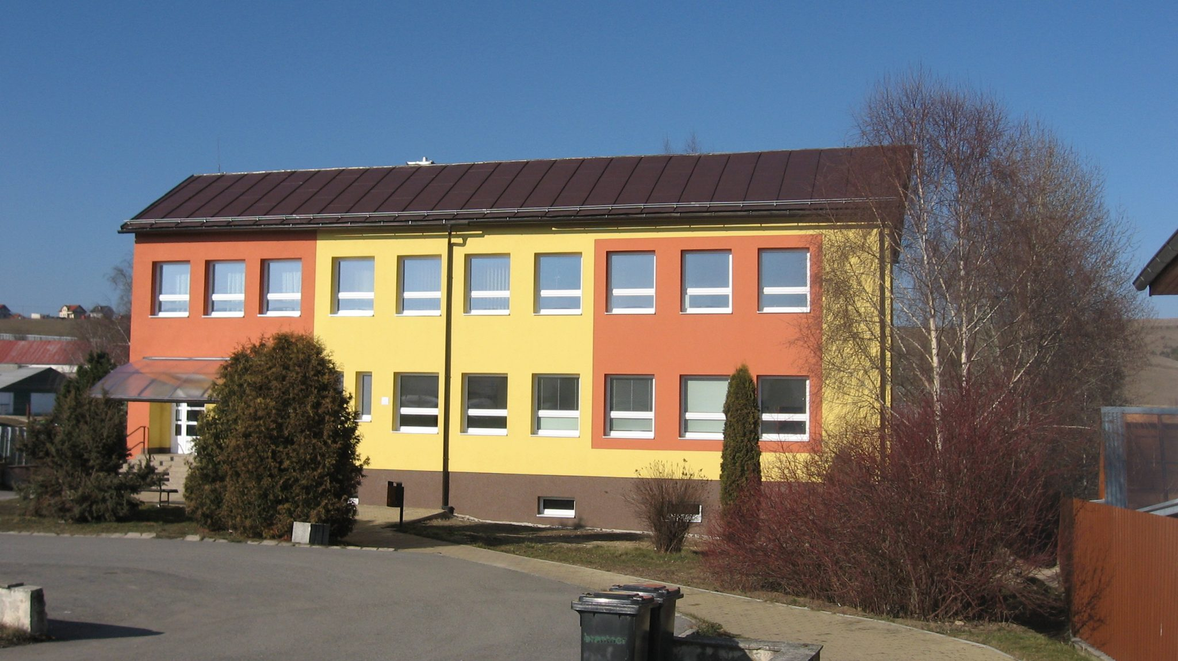
PPP č.5 Podmienka oprávnenosti aktivít projektu
Pre opatrenie 2.1.2 je oprávneným typom akcie Zlepšovanie energetickej hospodárnosti a obnovy verejných budov s hlavnými aktivitami ako napr.:
zateplenie obvodového plášťa, zateplenie strešného plášťa, výmena otvorových konštrukcií
inštalácia / rekonštrukcia / modernizácia vykurovacieho systému, systémov chladenia a vetrania,
systémov prípravy teplej vody
rekonštrukcia / modernizácia osvetlenia, inštalácia systémov merania a riadenia
realizácia opatrení zlepšujúcich kvalitu vnútorného prostredia, realizácia debarierizačných opatrení
zavádzanie energetického manažmentu a monitoringu prevádzkových údajov
inštalácia / rekonštrukcia / modernizácia elektrických nabíjacích staníc pre elektromobilitu;
vypracovanie energetického auditu minimálne na predmet projektu,
vypracovanie projektovej dokumentácie na predmet projektu
realizácia estetických opatrení „Nového Európskeho Bauhausu“
realizácia zelených opatrení
realizácia opatrení ochrany biodiverzity
Notes:
odôvodnenie podmienky - existujúce minimálne 7 rokov ku dňu vyhlásenia výzvy
Návrh doplniť energetické spoločenstvá a komunity vyrábajúce energiu z OZE

Slide 7
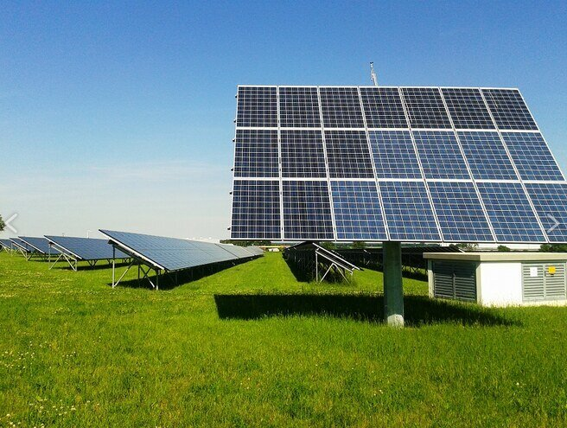
PPP č.5 Podmienka oprávnenosti aktivít projektu
Pre opatrenie 2.2.2 je oprávneným typom akcie Podpora zariadení využívajúcich OZE vrátane zariadení, ktoré sú súčasťou systému zásobovania energiou verejných budov s nasledovnými hlavnými aktivitami:
inštalácia zariadení využívajúcich OZE
uskladňovanie energie z OZE
zavádzanie systémov monitorovania,
optimalizácie a riadenia spotreby energie
Notes:
odôvodnenie podmienky - existujúce minimálne 7 rokov ku dňu vyhlásenia výzvy
Návrh doplniť energetické spoločenstvá a komunity vyrábajúce energiu z OZE

Slide 8
PPP č.5 Podmienka oprávnenosti aktivít projektu
Projektom sa realizuje buď samotné opatrenie 2.1.2 alebo samotné opatrenie 2.2.2
alebo kombinácia opatrení 2.1.2 a 2.2.2.
Projektom sa realizuje aspoň jedna hlavná aktivita z aspoň jedného opatrenia pri dodržaní ostatných podmienok oprávnenosti aktivít.
Ak sa realizuje kombinácia opatrení 2.1.2 a 2.2.2 musia byť dodržané podmienky oboch opatrení.
Projekty podľa čl. 7 nariadenia o ERDF a KF nie sú oprávnené.
Oprávnené na poskytnutie príspevku budú výlučne projekty, ktoré svojimi aktivitami spadajú do vyššie definovaného rámca oprávnených aktivít.
Projekt musí byť v súlade s adaptáciou na zmenu klímy.
Výstupy/výsledky, ktoré majú byť dosiahnuté realizáciou aktivít projektu, musia byť kvantifikované prostredníctvom merateľných ukazovateľov. Podmienkou poskytnutia príspevku je stanovenie nenulových cieľových hodnôt všetkých povinných merateľných ukazovateľov.
Notes:
Budú podporované nevyužívané budovy, národné kultúrne pamiatky, účelového sociálneho ubytovacieho zariadenia mesta, nemocnice a organizácie v pôsobnosti MZ atď?

Slide 9
PPP č.5 Podmienka oprávnenosti aktivít projektu
Ak sa realizuje opatrenie 2.1.2 oprávnené sú:
- iba verejné budovy (budova vo vlastníctve/podielovom spoluvlastníctve výlučne štátu a/alebo subjektov územnej samosprávy
- iba kategórie budov podľa § 3 ods. 5 písm.
c) administartívne budovy
d) budovy škôl a školských zariadení
e) budovy nemocníc
f) budovy hotelov a reštaurácií
g) športové haly a iné budovy určené na šport
i) ostatné nevýrobné budovy spotrebujúce energiu
- v projektovej dokumentácii musí byť stanovené dodržanie kvality vnútorného prostredia
- v budove nie je navrhované odpojenie od účinných systémov CZT
- zlepší sa energetická klasifikácia budovy najmenej o jednu energetickú triedu
- budova musí dosiahnuť plánovanú úsporu primárnej energie minimálne 30 %

Slide 10
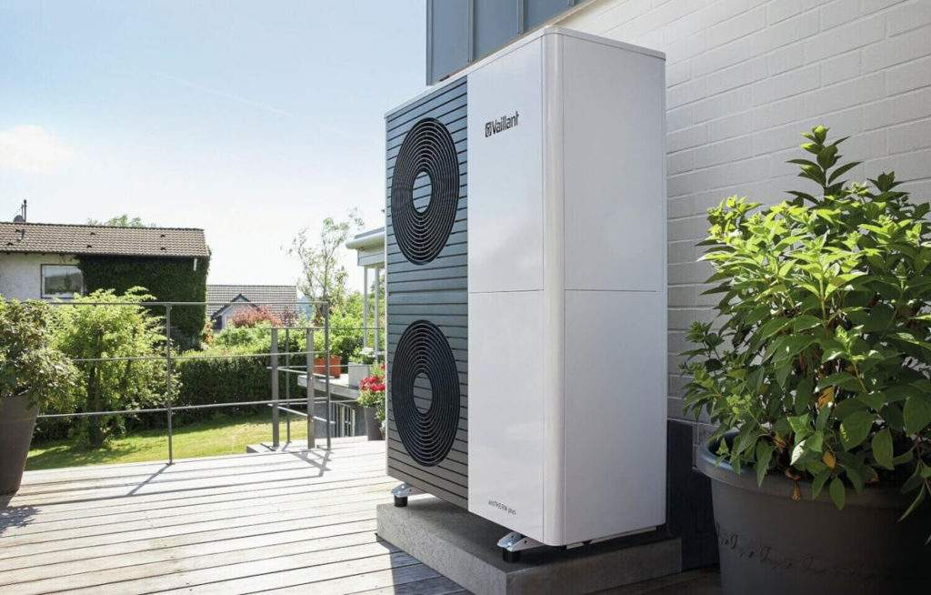
  PPP č.5 Podmienka oprávnenosti aktivít projektu
Ak sa realizuje opatrenie 2.2.2 :
zariadením využívajúcim OZE sa rozumie výstavba fotovoltického zariadenia / fotovoltickej elektrárne a/alebo tepelných čerpadiel a/alebo slnečných termických kolektorov
je realizácia minimálne hlavnej aktivity výstavba fotovoltického zariadenia / fotovoltickej elektrárne a/alebo tepelných čerpadiel a/alebo slnečných termických kolektorov povinná
fotovoltické zariadenie / fotovoltická elektráreň môže byť umiestnená na stavbe v súlade s podmienkou vysporiadania majetkovo – právnych vzťahov č. 8 alebo na pozemku zapísanom v katastri nehnuteľností ako „zastavaná plocha a nádvorie “ alebo ako „ostatná plocha“
zariadenie musí znižovať emisie skleníkových plynov počas
životného cyklu
Notes:
Budú podporované nevyužívané budovy, národné kultúrne pamiatky, účelového sociálneho ubytovacieho zariadenia mesta, nemocnice a organizácie v pôsobnosti MZ atď?

Slide 11
PPP č.6 Podmienky splnenia kritérií pre výber projektov
Vylučujúce kritériá podľa čl. 73 NSU
- projekt je v súlade s Chartou základných práv EÚ,
- žiadateľ nesmie ukončiť fyzickú realizáciu všetkých oprávnených aktivít projektu pred predložením ŽoNFP
PPP č.7 Podmienka, že projekt je realizovaný na oprávnenom území
- oprávnené územie je celé územie Slovenskej republiky.
PPP č.8 Podmienka mať vysporiadané majetkovo-právne vzťahy
- verejná budova, (pozemok) na ktorej dochádza k realizácii projektu, musí byť vo výlučnom vlastníctve alebo v podielovom spoluvlastníctve výlučne štátu a/alebo subjektov územnej samosprávy, stavba môže byť v správe alebo v nájme žiadateľa.
- fotovoltické zariadenie/fotovoltická elektráreň môže byť umiestnené iba na stavbe /pozemku vo výlučnom vlastníctve alebo v podielovom spoluvlastníctve štátu, subjektov územnej samosprávy
Notes:
Budú podporované nevyužívané budovy, národné kultúrne pamiatky, účelového sociálneho ubytovacieho zariadenia mesta, nemocnice a organizácie v pôsobnosti MZ atď?

Slide 12
PPP č.9 Podmienky týkajúce sa štátnej pomoci
Financovanie projektu sa poskytuje iba v takom rozsahu v akom nie je poskytovaním štátnej pomoci a je teda vylúčené z aplikácie pravidiel štátnej pomoci.
Štátna pomoc je definovaná v čl. 107 ods.1 ZFEÚ a je prítomná ak sú kumulatívne splnené všetky nasledovné podmienky:
existencia podniku a hospodárskej činnosti,
financovanie zo štátnych zdrojov a pripísateľnosť štátu,
poskytnutie výhody,
selektívnosť podpory,
vplyv na hospodársku súťaž a obchod medzi členskými štátmi.
Hospodárskou činnosťou v rámci uvedeného opatrenia je úspora energie z ktorej má prospech prijímateľ alebo tretia osoba v prípade nájmu časti budovy.
Sprievodnou hospodárskou činnosť, je činnosť spojená s prevádzkou infraštruktúry a je pre ňu nevyhnutná alebo neoddeliteľne spojená s hlavným nehospodárskym využitím.
V prípade využitia projektu na hospodársku činnosť a/alebo prekročenie 20 % využitia kapacity infraštruktúry na sprievodné hospodárske činnosti sa financovanie podľa tejto výzvy vzťahuje len na pomernú časť, ktorá nie je využívaná na žiadne hospodárske činnosti
Opatrenie 2.2.2.
V rámci uvedeného opatrenia sa za sprievodné hospodárske činnosti považuje iba dodávanie elektrickej energie vyrobenej podporeným projektom do distribučnej sústavy. Oprávnené výdavky sa uplatňujú iba v rozsahu v akom dodaná elektrická energia do distribučnej sústavy neprekračuje 20 % celkovej ročnej kapacity infraštruktúry.
Notes:
odôvodnenie podmienky - existujúce minimálne 7 rokov ku dňu vyhlásenia výzvy
Návrh doplniť energetické spoločenstvá a komunity vyrábajúce energiu z OZE

Slide 13
PPP č.10 Podmienka oprávnenosti výdavkov projektu
Pre opatrenie 2.1.2 sa výška oprávnených výdavkov určuje podľa úspory primárnej energie (ÚPE) – za každú budovu individuálne:
- plánovaná úspora primárnej energie viac ako 60% = výška oprávnených výdavkov sa neznižuje 100%
- plánovaná úspora primárnej energie viac ako 50% a menej ako 60% = výška oprávnených výdavkov 95%
- plánovaná úspora primárnej energie viac ako 40% a menej ako 50% = výška oprávnených výdavkov 90%
- plánovaná úspora primárnej energie min 30% a menej ako 40% = výška oprávnených výdavkov 85%
Ak pri realizácii hlavnej aktivity opatrenia 2.1.2 plánovaná úspora primárnej energie nedosiahne 30 %, budova nespĺňa podmienku oprávnenosti aktivít projektu a nemôže byť podporená.
V prípade, že sa v rámci projektu nebude realizovať opatrenie 2.2.2. výška oprávnených výdavkov sa znižuje o 5%. Vyššie uvedené body sa neaplikujú, ak sa realizuje samotné opatrenie 2.2.2.
PPP č.11 Výška príspevku
Celkové oprávnené aktivity na projekt musia byť vyššie ako 201 000 EUR
Notes:
odôvodnenie podmienky - existujúce minimálne 7 rokov ku dňu vyhlásenia výzvy
Návrh doplniť energetické spoločenstvá a komunity vyrábajúce energiu z OZE

Slide 14
V prípade ak celkový rozpočet projektu IÚI v ŽoNFP podanej žiadateľom je oproti indikatívnemu rozpočtu schváleného PZ IÚI vyšší o 10 % a viac, poskytovateľ vydá rozhodnutie o neschválení ŽoNFP
V prípade ak celkový rozpočet projektu IÚI v ŽoNFP podanej žiadateľom je oproti indikatívnemu rozpočtu schváleného PZ IÚI vyšší o menej ako 10 %, poskytovateľ o ŽoNFP koná bez potreby ďalšieho schvaľovania prostredníctvom Rady partnerstva alebo Kooperačnej rady UMR.
PPP č.12 Podmienka flexibility rozpočtu projektu
PPP č.13 Podmienka mať povolenie na realizáciu projektu - žiadateľ je povinný disponovať právoplatným povolením, resp. rozhodnutím na realizáciu projektu vydaným príslušným povoľovacím orgánom (napr. stavebné povolenie, povolenie na pripojenie zariadenia do distribučnej sústavy (ak relevantné)).
PPP č.14 Podmienka dodržiavania zásady „nespôsobovať významnú škodu“ – preukázanie súladu s požiadavkami v oblasti posudzovania vplyvov navrhovanej činnosti na životné prostredie -projekt musí byť z hľadiska navrhovanej činnosti v súlade s požiadavkami v oblasti posudzovania vplyvov navrhovanej činnosti podľa zákona o posudzovaní vplyvov
PPP č.15 Podmienka dodržiavania zásady „nespôsobovať významnú škodu“ - preukázanie súladu s požiadavkami v oblasti vplyvu návrhu plánu, programu alebo projektu na územia patriace do európskej sústavy chránených území Natura 2000 – projekt nesmie mať nepriaznivý vplyv na územia patriace do sústavy NATURA 2000
Notes:
odôvodnenie podmienky - existujúce minimálne 7 rokov ku dňu vyhlásenia výzvy
Návrh doplniť energetické spoločenstvá a komunity vyrábajúce energiu z OZE

Slide 15
Ďalšie skutočnosti týkajúce sa poskytnutia príspevku
- podmienka, že žiadateľ nie je podnikom v ťažkostiach – okamih pre posúdenie tejto podmienky je okamih
nadobudnutia účinnosti Zmluvy o poskytnutí NFP
- podmienky vyplývajúce zo zásady „nespôsobovať významnú škodu“ (DNSH) – prijímateľ je povinný v rámci implementácie
a udržateľnosti projektu plniť podmienky DNSH stanovené v prílohe č.8 výzvy ako ďalšie skutočnosti, ktoré sa overujú v
čase stanovenom v rámci prílohy č.8 výzvy.
- súlad projektu s horizontálnymi princípmi
- vynaloženie neoprávnených výdavkov - žiadateľ/prijímateľ je povinný vynaložiť aj neoprávnené výdavky schválené v PZ
IÚI, ktoré sú neoddeliteľnou súčasťou projektu, t. j. sú nevyhnutné pre naplnenie cieľa výzvy (ak relevantné). Uvedená
skutočnosť sa overuje počas realizácie projektu.

Slide 16
Zoznam príloh ŽoNFP
1.Plnomocenstvo / Poverenie (ak relevantné, záväzný formulár)
2.Dokumenty preukazujúce právnu subjektivitu žiadateľa (ak relevantné)
3.Uznesenie/výpis z uznesenia o schválení programu rozvoja a príslušnej územnoplánovacej dokumentácie (ak relevantné)
4.Dokumenty súladu projektu s pravidlami štátnej pomoci (ak relevantné) -SO si vyhradzuje právo vyžiadať túto prílohu najmä v prípadoch pochybností splnenia PPP
5.Energetický certifikát (ak relevantné) – v prípade opatrenia 2.1.2 – žiadateľ predkladá predrealizačný energetický certifikát
6.Projektová dokumentácia – jej súčasťou musí byť projektové energetické hodnotenie, predmetom posúdenia v príslušnom povoľovacom konaní /stavebné povolenie/ohláška
7.Dokumentácia k oprávnenosti výdavkov (záväzný formulár) – prieskum trhu, znalecký posudok, VO alebo stanovenie výšky výdavkov s využitím stavebných cenníkov
8. Uznesenie Rady partnerstva alebo Kooperačnej rady -musí byť vyhotovené pred predložením ŽoNFP, predložené však najneskôr ku dňu doplnenia ŽoNFP v rámci konania o ŽoNFPmusí byť vyhotovené pred predložením ŽoNFP, predložené však najneskôr ku dňu doplnenia ŽoNFP v rámci konania o ŽoNFP
Notes:
Energetický audit je potrebné predkladať vždy pre každú budovu?
VO ukončené do 6 mesiacov odo dňa nadobudnutia účinnosti zmluvy – krátky čas vzhľadom na dlhé lehoty pri nadlimitných zákazkach

Slide 17
Zoznam príloh ŽoNFP
9.Povolenie na realizáciu projektu – musí nadobudnúť právoplatnosť pred predložením ŽoNFP
10.Dokumenty preukazujúce oprávnenosť z hľadiska plnenia požiadaviek v oblasti posudzovania vplyvov na životné prostredie - Táto príloha je relevantná iba v prípade, ak hlavné aktivity projektu spadajú do pôsobnosti zákona č. 24/2006 Z. z. o posudzovaní vplyvov na životné prostredie, alebo je relevantná len pre vybrané podmienky v súlade s prílohou č. 9 výzvy - Zásada „nespôsobovať významnú škodu“. V ostatných prípadoch je irelevantná.
11.Dokumenty preukazujúce súlad s požiadavkami v oblasti vplyvu návrhu plánu, programu alebo projektu na územia patriace do európskej sústavy chránených území Natura 2000 - žiadateľ požiada o vydanie stanoviska podľa písm. a. alebo b. príslušnú organizáciu ochrany prírody, v ktorej územnej pôsobnosti sa má projekt realizovať
12. Proporcionálne posúdenie klimatických rizík - Žiadateľ predkladá sken originálu podpísaného oprávnenou osobou. Príloha je relevantná len pre vybrané oprávnené aktivity zadefinované v prílohe č. 8 výzvy Zásada nespôsobovať významnú škodu.
13.Energetický audit (ak relevantné) – žiadateľ ho predkladá, ak jeho vypracovanie zahrnul medzi oprávnené výdavky

Slide 18
Často kladené otázky
V akej fáze je potrebné mať vypracované VO? –ku dňu podania ŽoNFP nie je povinnosť mať začaté ani ukončené VO
Čl. 17 VZP Odstúpenie od zmluvy: ak Prijímateľ svojím zavinením nezačne Verejné obstarávanie na výber Dodávateľa najneskôr do 3 mesiacov od nadobudnutia účinnosti Zmluvy o poskytnutí NFP alebo v predĺženej lehote po akceptovaní zmeny podľa čl. 16 VZP alebo do 45 dní od zrušenia predchádzajúceho Verejného obstarávania alebo do 45 dní od ukončenia zmluvy s Dodávateľom z predchádzajúceho Verejného obstarávania alebo do 45 dní od doručenia čiastkovej správy z kontroly/správy z kontroly od Poskytovateľa vzťahujúcej sa k bezprostredne predchádzajúcemu Verejnému obstarávaniu, ktorá obsahuje oznámenie Poskytovateľa podľa čl. 3 ods. 7 písm. b) VZP, Poskytovateľ je oprávnený odstúpiť od zmluvy.
Môžu byť všeobecné položky typy dokumentácia skutočného vyhotovenia, kolaudačné konanie a pod. zakomponované ako podmienky VO pre zhotoviteľa stavby? -otázka je položená veľmi všeobecne, ak by prijímateľ chcel povinnosti súvisiace s kolaudačným konaním preniesť na dodávateľa, môže tak urobiť, no nejde o podmienky účasti. Prijímateľ musí tieto podmienky stanoviť v opise predmetu zákazky a následne ich premietnuť do Zmluvy o dielo. Obvykle však dodávateľ poskytuje len súčinnosť objednávateľovi v rámci kolaudačného konania v rozsahu svojich právomoci (ide o zmluvné podmienky).
Ako doložiť oprávnenosť vzniknutých výdavkov typu projektová dokumentácia a stavebný dozor, energetický audit a pod. pokiaľ sú vo výške, ktorú je možné obstarať napriamo? Potrebujeme mať ku všetkému zmluvu, alebo stačí objednávka? - plnenie môže byť založené na písomnom zmluvnom vzťahu alebo prijímateľ môže predložiť aj objednávku. Súčasťou vystavenej objednávky je určenie povinnosti pre dodávateľa strpieť výkon kontroly/auditu a poskytnúť oprávneným osobám potrebnú súčinnosť (s výnimkou objednávky generovanej automaticky, napr. v prípade nákupu cez internet).
Notes:
Energetický audit je potrebné predkladať vždy pre každú budovu?
VO ukončené do 6 mesiacov odo dňa nadobudnutia účinnosti zmluvy – krátky čas vzhľadom na dlhé lehoty pri nadlimitných zákazkach

Slide 19
Často kladené otázky
Môžu žiadať o príspevok cirkevné školy resp. neziskové organizácie? -cirkev ani subjekty ako nadácie, občianske združenia, neziskové organizácie nie sú subjektami územnej samosprávy a zároveň nemôžu mať v zmysle zákona verejnú budovu v správe (budovu v správe majú obvykle rozpočtové a príspevkové organizácie samosprávy) a teda nespĺňajú PPP č.1 Podmienku oprávnenosti žiadateľa
Sú oprávnené budovy polikliník, múzeí, domy smútku, požiarne zbrojnice, kultúrne domy, plavárne, ČOV, divadlá, centrá voľného času? – budovu do kategórie budov zatrieďuje projektant v zmysle zákona č.555/2005 Z.z.
Je povinné dodržanie kvality vnútorného prostredia zabezpečením požadovanej výmeny vnútorného vzduchu alebo aj ďalšími opatreniami zlepšujúcimi vnútorné prostredie? – áno, projektant je povinný posúdiť dodržanie kvality vnútorného prostredia v PEH
Je potrebná rekuperácia? – nie, avšak projektant je povinný vhodnou formou zabezpečiť minimálnu výmenu vzduchu v budove
Je projekt oprávnený v prípade nevysporiadaných pozemkov pod verejnou budovou- áno, v prípade nevysporiadaných pozemkov pod verejnou budovou je projekt oprávnený
Nový Európsky Bauhaus - čo všetko zahŕňa táto hlavná aktivita opatrenia 2.1.2, resp. kde sa dá dohľadať k tejto téme konkrétnejší dokument z ktorého budú napr. vychádzať na SIEA pri posudzovaní oprávnenosti výdavkov? – uvádzame link:
https://new-european-bauhaus.europa.eu/index_en?prefLang=sk
Notes:
Energetický audit je potrebné predkladať vždy pre každú budovu?
VO ukončené do 6 mesiacov odo dňa nadobudnutia účinnosti zmluvy – krátky čas vzhľadom na dlhé lehoty pri nadlimitných zákazkach

Slide 20
Často kladené otázky
Príloha č. 12 k ŽoNFP - "Proporcionálne posúdenie klimatických rizík"- vzorový formulár s minimálnymi požiadavkami bude zverejnený na webovom sídle SIEA v dokumente často kladené otázky
Príloha č.7 Podrobný rozpočet projektu:
je možné zadefinovať si rezervu v rámci rozpočtu ak nebola súčasťou schváleného Projektového zámeru z roku 2023 a zaradiť do časti "Ostatné okrem softvéru" resp. "Ostatné" v časti OZE? –uvedenú požiadavku sme zaslali na RO
ak vzniknú neoprávnené výdavky, kam ich v rámci rozpočtu zaradiť? - neoprávnené výdavky žiadateľ v rámci podrobného rozpočtu (Prílohy č.7) neuvádza
Merateľný ukazovateľ PSKPRCO22a - zahŕňa v sebe tento ukazovateľ okrem vyrobenej elektrickej energie z fotovoltaiky aj energiu vyrobenú z tepelného čerpadla? - merateľný ukazovateľ PSKPRCO22a Dodatočná výrobná kapacita v oblasti energie z obnoviteľných zdrojov: elektrická nezahŕňa aj energiu vyrobenú z tepelného čerpadla. Pre energiu vyrobenú z tepelného čerpadla je učený merateľný ukazovateľ PSKPRCO22b Dodatočná výrobná kapacita v oblasti energie z obnoviteľných zdrojov: tepelná.
Sú oprávnené výdavky realizované pred podaním ŽoNFP? - oprávnené výdavky projektu sú výdavky od 1.1.2021, hlavné aktivity projektu nesmú byť ukončené/zrealizované pred podaním ŽoNFP
Je platný starší EA, PD, EC? Aj vydaný pre rokom 2021? – áno, ak je PD aktuálna a predstavuje skutkový stav, EC áno, ak je platný a nenastala žiadna zmena, ktorá by mala vplyv na EHB, ak sú dokumenty vystavené pred rokom 2021 nemôžu byť výdavky s nimi spojené ako oprávnené výdavky projektu

Slide 21
Často kladené otázky
Výpočet hospodárskej činnosti:
Je možné v Prílohe č.7 Podrobný rozpočet projektu urobiť spoločný výpočet pre dve budovy? Ak máme dve budovy, ktoré sú z hľadiska obsahu projektu prepojené a funkčne, ideovo na seba naviazané, ale hospodárska činnosť prebieha iba v jednej? - ak má každá budova Energetický certifikát žiadateľ je povinný predložiť rozpočet za každú budovu zvlášť s výpočtom hospodárskej činnosti za každú budovu
Ako dosadiť hodnoty do Prílohy č.7 Podrobný rozpočet projektu, keď hospodárska činnosť neprebieha pravidelne, resp. sú výnimky z pravidelnosti....len sa napasovať, tak aby hodnota sedela? – žiadateľ je povinný postupovať v zmysle príkladu uvedeného v tejto prílohe (hárok MU Budova 1 )
Ako naložiť s podmienkou č. 6 , Príloha č.8 Výzvy Zásada nespôsobovať významnú škodu- opätovné využitie dreva v stavbe, pravdepodobne väčšina dreva nebude v technickom stave, aby sa mohlo opätovne použiť? – žiadateľ je povinný predložiť relevantný doklad, ktorý bude deklarovať, že najmenej 70% dreva bolo recyklovaných resp. opätovne použitých
Sú oprávnené výdavky na rekonštrukciu striech, výťahov, odkvapové chodníky, radiátory, regulačné hlavice? – vyvolaná investícia ako investícia do infraštruktúry, ktorá nie je oprávnená z hľadiska PPP č. 7 avšak je nevyhnutne potrebná na realizáciu hlavnej aktivity je v rámci výzvy oprávnená

Slide 22
Často kladené otázky
Musí fotovoltika spĺňať všetky nároky výzvy (napr. podľa prílohy 8 ), aj keď nie je oprávnený výdavok (máme hospodársku činnosť - hradíme ju z vlastných zdrojov)? – ak nie je FVE v predloženej ŽoNFP oprávneným výdavkom nemusí spĺňať podmienky podľa Prílohy č.8 výzvy Zásada nespôsobovať významnú škodu
V predmetnom bode navrhujeme v rámci hlavných aktivít, ktoré sú rozdelené do písm. a) až s), zvážiť ich jednoduchšie/ prehľadnejšie prerozdelenie, resp. ponechať rozdelenie na úroveň hlavných aktivít 2.1.2 Zlepšovanie energetickej hospodárnosti a obnovy verejných budov a 2.2.2 Podpora zariadení využívajúcich OZE vrátane zariadení, ktoré sú súčasťou systému zásobovania energiou verejných budov - poskytovateľ definuje rozdelenie na jednotlivé aktivity z dôvodu prehľadnosti a plánovaného stanovenia zjednodušeného vykazovania výdavkov pre budúce výzvy, z pohľadu poskytovateľa je účelné a žiadúce ponechanie rozdelenia aktivít v uvedenom rozsahu
V budove zdravotného strediska, v ktorej sa nachádzajú iba obvodné ambulancie (napr. všeobecný lekár, zubár, detský lekár) platiace prenájom, je možné uvedené považovať za skutočnosť, že nie je vykonávaná žiadna hospodárska činnosť? – žiadateľ je povinný postupovať v zmysle Prílohy č.4b výzvy Test lokálneho charakteru hospodárskych činností , Nemocnice/zdravotnícke zariadenia /zdravotné strediská. Ak je výsledkom uvedeného testu lokálny charakter hospodárskych činností, žiadateľ sa v rámci Prílohy č.7 podrobný rozpočet projektu, hárok MU Budova X nevyjadruje k existencii hospodárskej činnosti a to sprievodnej ako aj inej ako sprievodnej (uvedené bunky sa sfarbia šedou)

Slide 23
Často kladené otázky
Obecná budova, v ktorej sa okrem iného nachádzajú vinotéka, pošta, reštaurácia a 2 obvodné ambulancie platiace prenájom. V prípade vinotéky, pošty a reštaurácie sú vyčíslované sprievodne hospodárske činností do 20 %. Je nutné do uvedeného výpočtu zahrnúť aj plochu a čas pre 2 obvodné ambulancie, alebo v prípade obvodných ambulancií je možné uvažovať s tým, že nie je v rámci nich vykonávaná žiadna hospodárska činnosť? –ak bude predmetom ŽoNFP obecná budova, v zmysle výzvy je hospodárska činnosť možná v rozsahu 20%, obvodné ambulancie v uvedenom prípade žiadateľ musí započítať do výpočtu hospodárskej činnosti
Súčasné nastavenie podmienok výzvy vylučuje použitie postupu verejného obstarávania zmluvnou dokumentáciou „Naprojektuj a Postav kontrakt (Žltý Fidic)“, tak ako je zvolený zo strany vybraných žiadateľov. Nebude možné predložiť projektovú dokumentáciu, nakoľko sa bude realizovať až po vysúťažení dodávateľa, ktorý zabezpečí projekčnú činnosť ako aj realizáciu stavby, rovnako sa to týka povinnosti predložiť detailný výkaz výmer a stavebné povolenie - ak bude žiadateľ postupovať prostredníctvom „Žltého fidicu“ pri predkladaní projektového zámeru bude uvedené v kompetencii Rady partnerstva resp. Kooperačnej rady UMR, ak takýto projektový zámer bude schválený, žiadateľ má dostatočný časový priestor ( 12 mesiacov ) na predloženie takejto ŽoNFP na SIEA, kde už však žiadateľ predloží konkrétnu vysúťaženú dokumentáciu v súlade s aktivitami projektu ako aj v súlade s oprávnenými výdavkami projektu v zmysle výzvy

Slide 24
Často kladené otázky
Príloha č.4c výzvy Dokument súladu projektu s pravidlami štátnej pomoci v rámci písmena d) prvej otázky sa hovorí o špecializovaných službách, vzhľadom na skutočnosť, že v rámci sociálnych služieb nepoznáme termín špecializované služby, ale sociálne služby v špecializovanom zariadení, navrhujeme bližšie definovať, o aké služby sa má jednať, zároveň požadujeme, aby do testu lokálneho charakteru neboli zaradené práve sociálne služby v špecializovanom zariadení (napr. zariadenia pre pacientov s poruchami autistického spektra, stareckou demenciou, alzheimerom a pod.), a to z dôvodu, že tieto služby majú lokálny charakter - uvedená požiadavka bola zaslaná na Protimonopolný úrad SR (koordinátor štátnej pomoci)
PPP č.6. Podmienky splnenia kritérií pre výber projektov, žiadame vysvetliť spôsob vyhodnotenia súladu navrhovaného projektu s čl. 9 Dohovoru OSN o právach osôb so zdravotným postihnutím na základe Checklistu – Vyhlásenie o bezbariérovej prístupnosti, spracované gestorom HP, na základe ktorých je žiadateľ schopný pre svoje vlastné potreby pred vydaním čestného vyhlásenia kvalifikovane verifikovať dosiahnutie súladu ním navrhovaného projektu s požiadavkami týkajúcimi sa plnenia HP, nakoľko nám v predmetnom znení nie je zrejmý – uvedená požiadavka bola zaslaná na gestora HP

Slide 25

Viac informácií môžete získať elektronickou formou prostredníctvom mailu iui@siea.gov.sk alebo telefonicky na číslach +421 2 58 248 451 / 462
Ďakujeme za pozornosť

